Slide 1
Министерства внутренних дел Республики Беларусь
Академия

Slide 2
Кафедра экономической безопасности
Лекции по учебной дисциплине «Финансы и финансовый рынок»

Slide 3
Тема 2
Организация финансов в национальной экономике

Slide 4
План лекции:
1. Сферы и звенья финансовой системы.
2. Государственный бюджет как важнейшее звено финансовой системы.
3. Определение финансовой политики. Составные части финансовой политики.
4. Бюджетно-налоговая политика, ее краткая характеристика.
5. Содержание денежно-кредитной (монетарной) политики. Роль Национального банка страны в ее реализации.
6. Финансовый аппарат, его место в финансовой системе.

Slide 5
1. Сферы и звенья финансовой системы.

Slide 6
I сфера
Финансы хозяйствующих субъектов
-финансы коммерческих организаций
-финансы некоммерческих организаций
-финансы домашних хозяйств
I I сфера
Государственные и муниципальные финансы
-бюджеты
-внебюджетные фонды
-государственный и муниципальный кредит и долг
Основные сферы и звенья финансовой системы
IV сфера
Рынок ценных бумаг (фондовый рынок)
-рынок государственных и муниципальных ценных бумаг
-рынок корпоративных ценных бумаг
-валютный рынок
I I I сфера
Страхование
-имущественное страхование
-личное страхование
-страхование ответственности
-страхование предпринимательских рисков

Slide 7
2. Государственный бюджет как важнейшее звено финансовой системы.

Slide 8
Бюджет – буквальный перевод мешок с деньгами, точнее вьючная сумка.
В современном толковании – это роспись денежных доходов и расходов (государства, фирмы, домашнего хозяйства, местного органа власти и т. п.)

Slide 9
Государственный бюджет
Это централизованный фонд денежных ресурсов, который формирует и использует правительство для выполнения функций государства.
Важнейший инструмент государственного регулирования экономики.
Состоит из доходной и расходной частей.

Slide 10
Финансовые отношения, складывающиеся у государства с предприятиями, организациями, учреждениями и населением, называются бюджетными. Специфика этих отношений как части финансовых состоит в том, что они, во-первых, возникают в распределительном процессе, непременным участником которого является государство (в лице соответствующих органов власти), и, во-вторых, связаны с формированием и использованием централизованного фонда денежных средств, предназначенного для удовлетворения общегосударственных потребностей.

Slide 11
Бюджетное устройство
Государственный консолидированный бюджет
Республиканский бюджет
Бюджеты базового уровня – районные и городов областного подчинения
Бюджеты первичного уровня- сельские, поселковые, городов районного подчинения
Бюджет города Минска

Slide 12
Госбюджет в 2015 г. – 252,9 трлн. руб.
(основные статьи дохода)
Налог на добавленную стоимость – 32,2%
Подоходный налог – 15%
Налоговые доходы от ВЭД– 12,7%
Акцизы – 11,1%
Налог на прибыль – 9,2%
Пять налогов формируют 80,2% доходов госбюджета

Slide 13
Госбюджет 2015 г. 237,9 трлн. руб.
расходы в(%),
Социальная
политика – 25,8
Национальная
экономика – 20,5
Образование – 17,2
Госрасходы – 8,1
Здравоохранение
13,2
Правоохранительная
деятельность – 4,2
Услуги ЖКХ – 5,4
Национальная
оборона – 2,2
Спорт, СМИ – 2,3
Экология – 1,1

Slide 14
Дефицит и профицит бюджета
Превышение расходов государственного
бюджета над его доходами называется
бюджетным дефицитом
Превышение доходов государственного
бюджета над его расходами называется
бюджетным профицитом
В РБ на 2015 г. был запланирован профицит
Консолидированного ГБ 15 трлн. руб.
В Евросоюзе принято планировать дефицит
бюджета 3% от ВВП

Slide 15
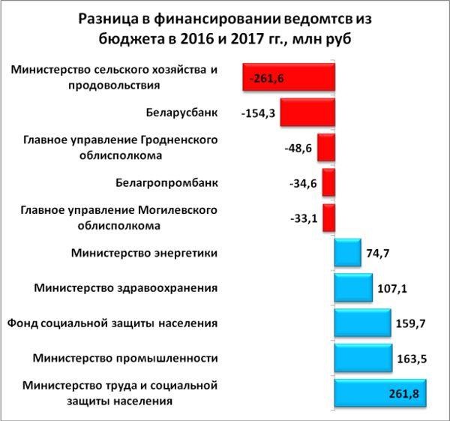

Slide 16
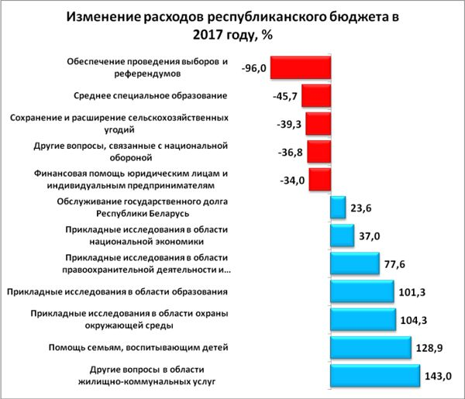

Slide 17
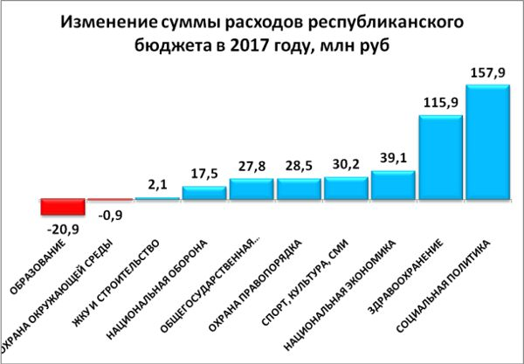

Slide 18
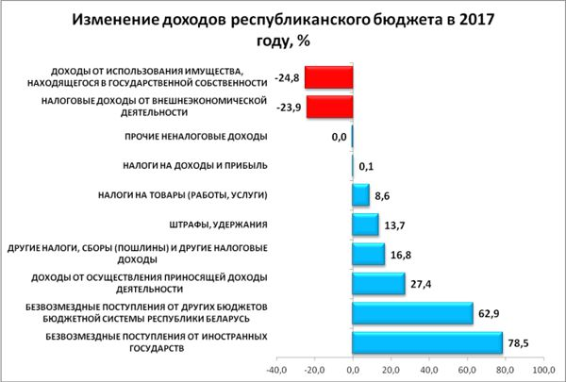

Slide 19
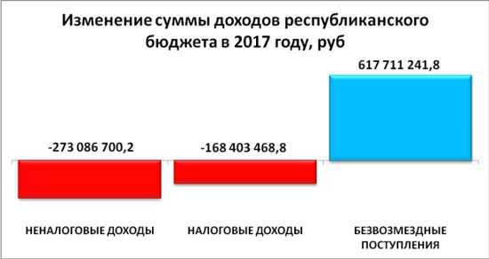

Slide 20
3. Определение финансовой политики. Составные части финансовой политики.

Slide 21
Финансовая политика - это целенаправленная деятельность государства, связанная с мобилизацией финансовых ресурсов, их рациональным распределением и использованием на основе финансового законодательства.
Часть экономической политики.
Финансовая политика – это комплекс мероприятий, соответствующих рычагов и методов, посредством которых государство активно участвует в регулировании финансовых процессов.

Slide 22
Финансовая политика
Основой финансовой политики являются финансовые отношения между государством и субъектами хозяйствования по поводу формирования финансовых ресурсов и их использования.
.
Основные элементы
1. Определение и разработка научно обоснованной стратегии и тактики развития финансов в соответствии с главными целями экономического развития страны
2. Формирование механизма распределения и перераспределения финансовых ресурсов в соответствии с основными направлениями их использования
3. Разработка и осуществление конкретных мероприятий для достижения поставленных целей

Slide 23
Основными целями финансовой политики являются
  1. Наиболее полная мобилизация финансовых ресурсов и соответствующее наращивание государственных финансов для удовлетворения потребностей общества
  2. Повышение уровня доходности на душу населения, увеличение бюджетной обеспеченности жителей
3. Выполнение социальных стандартов, повышение жизненного уровня населения страны

Slide 24
Финансовая политика – мероприятия государства по мобилизации финансовых ресурсов и их распределению
Бюджетная политика – деятельность государства по сбалансированности бюджета
Фискальная политика – деятельность государства по регулированию налогов и госрасходов

Slide 25
Фискальная политика -часть финансовой политики. Направлена на регулирование налогов.
Фискал – казенный, госслужащий для надзора за финансовой деятельностью госучреждений и должностных лиц. Доносчик. Ябедник.
Fiscus лат. – государственная казна.

Slide 26
Налоговые системы и их компоненты:
Глобальная – все доходы облагаются одинаково.
Шедулярная – доход делится на части (шедулы), каждая из них облагается по своим ставкам
Налоговые и бюджетные регуляторы
Инструменты
Экономическая ответственность
Виды налогов и платежей
Сроки взимания
Объекты налогообложения
Способы внесения
Субъекты налогообложения
Преференции
Налоговые ставки
Количество
налогов в РБ
2009 г. – 20
2010 г. – 16
2011 г. – 8
2013 г. – 6
с 2014 - рост
Санкции
Субвенции
Ответственность
вплоть до уголовной
Субсидии
Дотации

Slide 27
Типы фискальной политики
Стимулирующая
Снижение налогов
Рост госрасходов
Льготы фирмам
Инвестиции
Во время депрессии и спада
1. Рост налогов
2. Снижение
госрасходов
3. Отмена
преференций
4.Сокращение
соцпрограмм
Сдерживающая
При перегреве экономики

Slide 28
Влияние фискальной политики на состояние экономики
ВВП
t время

Slide 29
Кривая Лаффера
100%
«Налог никогда не должен падать на ту
часть дохода, которая необходима для
сохранения этого дохода». Сисмонди.
Е2
За 2005-2010 г.г. В РБ отменено
Около 20 различных налогов.
Налоговая нагрузка на
экономику составила:
в 2006 – 42,8%.
в 2008г.40,6%. В 2015 -23,6%
в 2009 – 30,1% к ВВП
в 2013 – 27,6%
Налоговая ставка (%)
Е
30 – 35%
Е1
0
Доходы бюджета ( денежные единицы)

Slide 30
4. Бюджетно-налоговая политика, ее краткая характеристика.

Slide 31
Государственные расходы – регулирование деловой активности путем ассигнований из государственного бюджета
Государственные закупки – активизируют деятельность фирм и предприятий
Дотации - (лат. Dotatio – дар) – безвозмездная помощь из бюджета
Субсидии – (лат. Subsidium – поддержка) помощь из бюджета в расчете на возмещение
Субвенции – помощь вышестоящего бюджета нижестоящему

Slide 32
Дефицит и профицит бюджета
Превышение расходов государственного
бюджета над его доходами называется
бюджетным дефицитом
Превышение доходов государственного
бюджета над его расходами называется
бюджетным профицитом
В РБ в 2015 г. был профицит
консолидированного ГБ 15 трлн. руб.
В Евросоюзе принято планировать
дефицит бюджета 3% от ВВП

Slide 33
Государственный долг
При дефиците госбюджета правительство может покрыть его тремя способами, которые, как правило, используются одновременно.
Правительство получает кредит
у Нацбанка за счет эмиссии денег
Заимствование денег у юридических лиц и граждан своей страны внутренний долг. На 1.03.2016 – 111,5 трлн. руб. Лимит -34 трлн. руб.
Внешние заимствования Правительства РБ
На 1.03 2016 г. государственный
внешний долг составил 12,5 млрд. $. Лимит 14,3 млрд. $

Slide 34
Государственный долг Беларуси
Государственный долг Беларуси на 1 марта 2016 г. составил 379 трлн руб. и увеличился с начала года на 15,4%, или на 50,4 трлн руб.
Внутренний госдолг на 1.03 2016 г. составил 111,5 трлн. руб. при установленном лимите 34 трлн. руб.
Внешний государственный долг по состоянию на 1.03. 2016 г. составил 12,5 млрд. $ при установленном лимите 14,3 млрд. $.
На 2016-й приходится очередной пик валютных платежей. По государственному долгу страна должна заплатить кредиторам более 3,3 млрд. $

Slide 35
Внешний долг Беларуси
Всего валовой внешний долг РБ на 1. 01. 2016 г. составлял 38,3 млрд. $. 69,7% от ВВП, сократился за год на 1,7 млрд. $
4 тыс. $ на одного жителя.
а) правительство — 13 млрд. $, в расширенном определении (гарантии правительства) 23 млрд. $,
б) другие субъекты экономики — 25,3 млрд. $
На обслуживание валового внешнего долга за 2015 г. направлено 7,8 млрд. $, что эквивалентно 14,1 % ВВП или 23,6 % экспорта. В том числе на погашение основного долга потрачено 6,3 млрд. $, на платежи по процентам – 1,4 млрд. $.
Сравните!

Slide 36
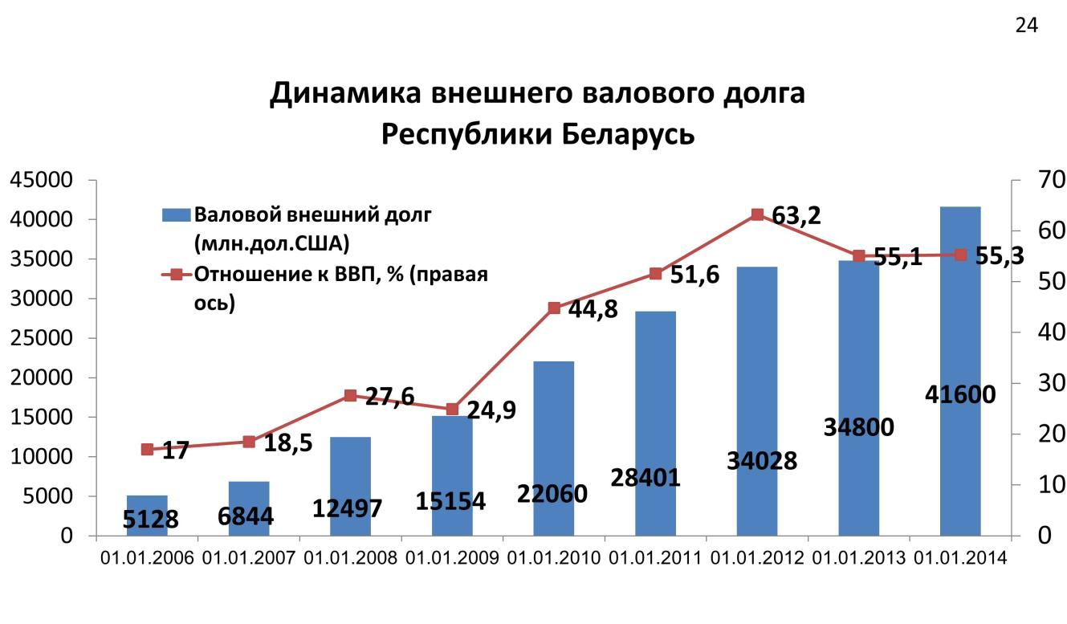
Валовой внешний долг

Slide 37
Кому должны
На займы международных финансовых организаций (МВФ, МБРР, ЕБРР) приходится 39,2% внешнего госдолга страны, на займы иных иностранных кредиторов - 60,8%.
Наибольшую долю в кредитном портфеле составляют займы МВФ (36,2%), России (32,3%), еврооблигации (10,6%), кредиты Китая (8%).
Несвязанные кредитные ресурсы составляют 90,6%, связанные - 9,4%.
Задание: Найти данные о внешнем долге других стран и сравнить с нашим долгом

Slide 38
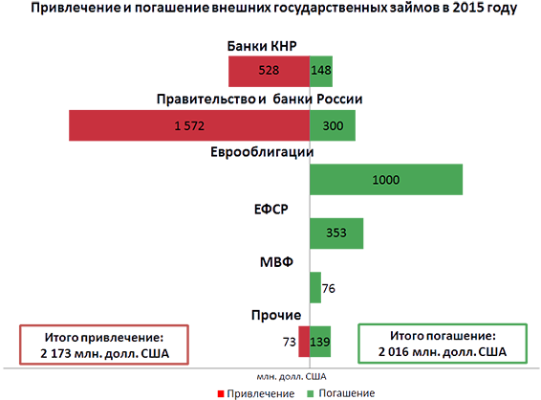
Внешние заимствования Беларуси

Slide 39
5. Содержание денежно-кредитной (монетарной) политики. Роль Национального банка страны в ее реализации.

Slide 40
Определение
Монетарная политика – это совокупность средств
и инструментов, с помощью которых государство
осуществляет регулирование денежного оборота
в стране, мероприятия в денежно-кредитной сфере.
Часть экономической политики.
Осуществляют: Национальный банк и Правительство.
Цели монетарной
политики
1.Устойчивые темпы экономического роста.
2.Стабильность цен в стране.
3. Высокий уровень занятости населения.
4. Устойчивость национальной валюты.

Slide 41
Основные инструменты
монетарной
политики
Последний 977
выпуск
КО НБ был
проведен 14.09
2016г. На
535,34 млн. BYN
Ставка
рефинансирования
Обязательные
резервы
Операции на
открытом рынке
Валютный
курс
Прямые административные методы
1.Лицензирование деятельности комбанков
2. Требования к уставному фонду банков
3. Контроль за отдельными видами кредитов

Slide 42
Типы монетарной
политики
Политика кредитной
рестрикции, или политика
«дорогих денег».
направлена на уменьшение
предложения денег
проводится в период
высокой инфляции с целью
ее снижения
Политика «дешевых денег»
направлена на расширение
масштабов кредитования
- увеличение предложения
денег
проводится с целью
повышения деловой
активности
Проводилась в середине 90-х г.
Ставка рефинансирования
была 480% с декабря 1994
года по февраль 1995
Норма обязательных резервов
достигала 16%
Проводилась до марта 2011г.
ставка рефинансирования
В 2010 снижалась 6 раз с 13 до
10,5% норма обязательных
резервов не превышала 6%

Slide 43
Ставка рефинансирования в РБ в %
12.12.2011- 45
11.11.2011 - 40
14.10.2011 - 35
14.09.2011 - 30
01.09.2011 - 27
17.08.2011 - 22
13.07.2011 - 20
22.06.2011 - 18
01.06.2011 - 16
18.05.2011 - 14
20.04.2011 - 13
16.03.2011 – 12
С 16 марта 2011 года Национальный банк Республики Беларусь осуществлял политику «дорогих денег». Ставка рефинансирования повышалась 12 раз и выросла на 33 пункта.

Slide 44
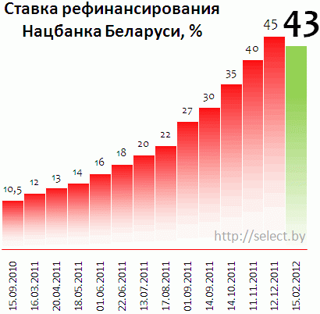
Политика дорогих денег

Slide 45
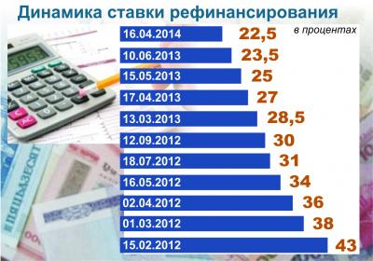
Политика дешевых денег

Slide 46
Самая распространенная ошибка
При ответе на вопрос: «Что такое дорогие и дешевые деньги?», курсанты пытаются назвать валюты некоторых стран мира с высоким номиналом.
Действительно, с этой точки зрения самой «дорогой» денежной единицей является кувейтский динар – на 24 апреля 2016 он стоил 65210 руб., затем, английский фунт – 28241 руб., а самой «дешевой» денежной единицей является иранский риал – 1 риал за 0,65 рубля.
Однако к понятию «дорогие» или «дешевые» деньги это не относится.

Slide 47
6. Финансовый аппарат, его место в финансовой системе.

Slide 48
Финансовый аппарат - это совокупность финансовых учреждений, на которые возложено управление финансовой системой государства.
В Республике Беларусь различают три уровня управления и соответствующие им три группы органов управления финансами
1) органы общего управления;
2) органы специальной компетенции;
3) органы оперативного управления.

Slide 49
Управление финансами. Финансовый аппарат.
Органы общего управления Президент Республики Беларусь
Национальное собрание
Совет Министров Республики Беларусь Постановлением Совета министров РБ от 13 июня 2016 года № 454/16 создан Совет по финансовой стабильности.
Органы специальной компетенции
Министерство финансов Национальный банк Министерство по налогам и сборам Комитет государственного контроля Государственный таможенный комитет
Органы оперативного управления финансами
Финансовые управления Финансовые отделы исполнительных комитетов, министерств, ведомств, областей, районов, городов.

Slide 50
План семинарского занятия 1
2 часа
1. Сферы и звенья финансовой системы.
2. Определение финансовой политики. Составные части финансовой политики.
3. Бюджетно-налоговая политика, ее краткая характеристика.
4. Содержание денежно-кредитной (монетарной) политики. Роль Национального банка страны в ее реализации.

Slide 51
План семинарского занятия 2
2 часа
1. Структура государственных органов, регулирующих централизованные финансы.
2. Роль Министерства финансов страны в реализации бюджетно-налоговой политики.
3. Финансовый аппарат, его место в финансовой системе.

